Slide 1
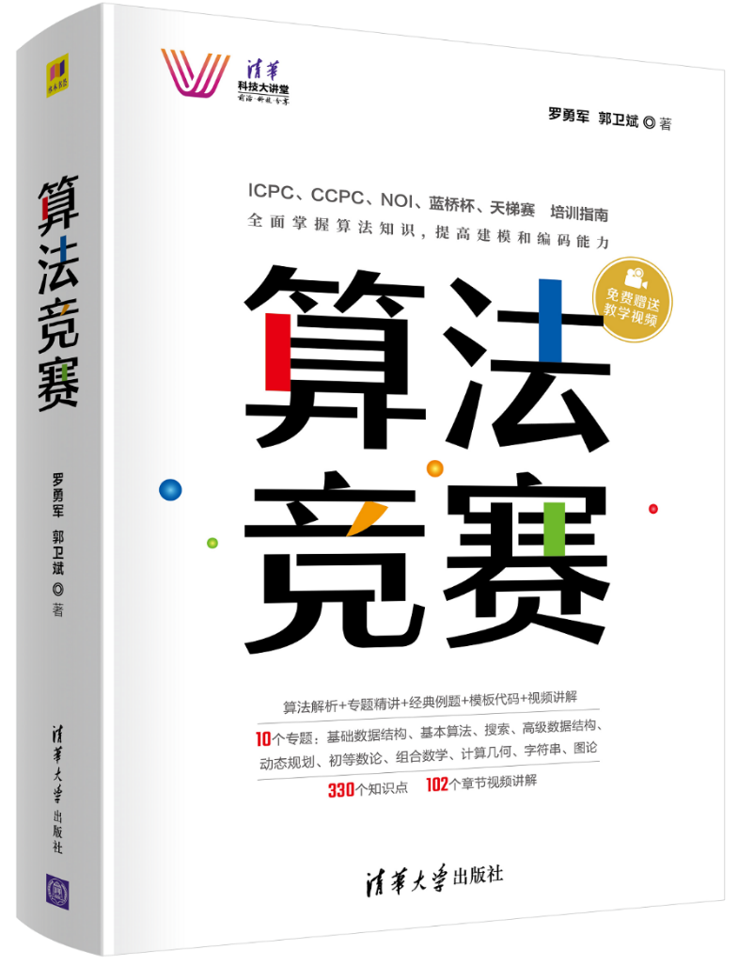
5.10 四边形不等式优化
《算法竞赛》清华大学出版社 罗勇军
背景
四边形不等式操作
四边形不等式定义
四边形不等式定理

Slide 2
背景
四边形不等式（quadrangle inequality）应用于DP优化，起源于1971年Knuth（高纳德）的一篇论文 ，用来解决最优二叉搜索树问题。
1980年，储枫（F. Frances Yao，姚期智的夫人）做了深入研究 ，扩展为一般性的DP优化方法，把一些DP问题从O(n³)优化到O(n²)。
这个方法又被称为“Knuth-Yao DP Speedup Theorem”。

Slide 3
背景
区间DP问题，状态转移方程是：
dp[i][j] = min{dp[i][k] + dp[k + 1][j] + w[i][j]}
（1）dp[i][j]表示从i状态到j状态的最小花费。
（2）k在i和j之间滑动，k有一个最优值，使得dp[i][j]最小。
（3）w[i][j]是和题目有关的费用，如果它满足四边形不等式和单调性，那么用DP计算dp的时候，就能进行四边形不等式优化。

Slide 4
优化代码
for(i = 1;i <= n;i++){
dp[i][i] = 0;
s[i][i] = i; //s[][]的初始值
}
for(int len = 2; len <= n; len++)
for(int i = 1; i <= n-len+1; i++){
int j = i + len - 1;
for(k = s[i][j - 1]; k <= s[i + 1][j]; k++){ //缩小循环范围
if(dp[i][j] > dp[i][k] + dp[k + 1][j] + w[i][j]){ //是否更优
dp[i][j] = dp[i][k] + dp[k + 1][j] + w[i][j];
s[i][j] = k; //更新最佳分割点
}
}
}

Slide 5
s₁是区间[i, j-1]的最优分割点
s₂是区间[i+1, j]的最优分割点
(1)优化前k的滑动范围 (2)优化后k的滑动范围

Slide 6
四边形不等式定义
设w是定义在整数集合上的二元函数，对于任意整数i≤i'≤j≤j'，如果有w(i,j)+w(i',j')≤w(i,j')+w(i',j)，称w满足四边形不等式。
两个交错区间的w和，小于等于小区间与大区间的w和。
四边形不等式 w(i, j) + w(i', j') ≤ w(i, j') + w(i', j)

Slide 7
单调性
设w是定义在整数集合上的二元函数，如果对任意整数i≤i'≤ j ≤j'，有w(i,j')≥w(i',j)，称w具有单调性。
单调性可以形象地理解：如果大区间包含小区间，那么大区间的w值大于等于小区间的w值。
w的单调性w(i, j') ≥ w(i', j)

Slide 8
四边形不等式定理
如果w(i, j)满足四边形不等式和单调性，则用DP计算dp[][]的时间复杂度是O(n²)的。
引理1：状态转移方程dp[i][j] = min(dp[i][k] + dp[k + 1][j] + w[i][j])，如果w[i][j]满足四边形不等式和单调性，dp[i][j]也满足四边形不等式。
引理2：记s[i][j] = k是dp[i][j]取得最优值时的k，如果dp满足四边形不等式，有s[i][j-1] ≤ s[i][j] ≤ s[i+1][j]，即s[i][j-1] ≤ k ≤ s[i+1][j]。

